Slide 1



Hego Lagunak
Application gérant les parrainages du BDE

Slide 2
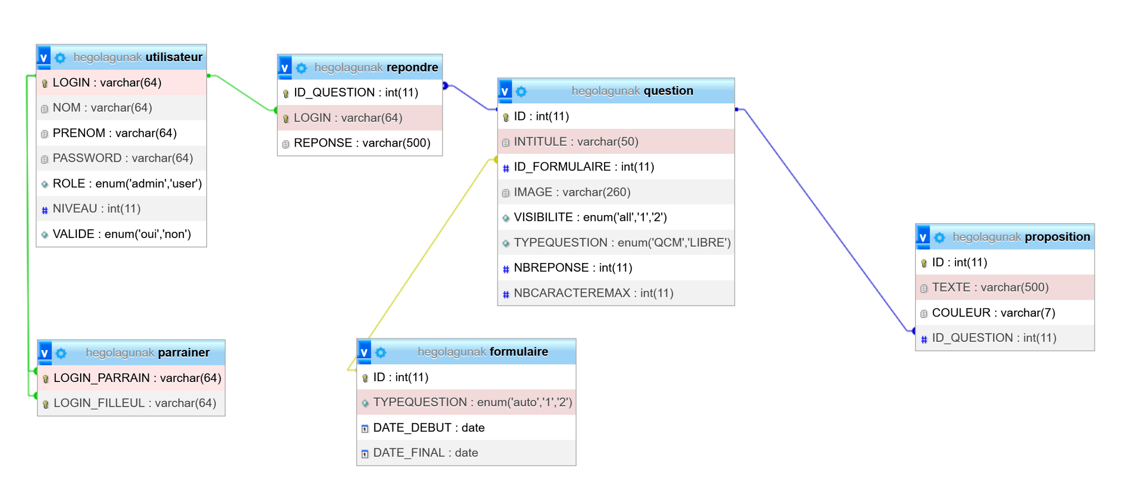
Schéma relationnel

Slide 3
Utilisateur(login, nom, prenom, password, role, niveau, valide)
Parrainer(#login_parrain, #login_filleul)
Formulaire(id, typeQuestion, date_debut, date_final)
Question(id, intitule, #id_formulaire, image, visibilite, typeQuestion, nbReponse, nbCaractereMax)
Proposition(id, texte, couleur, #id_question)
Repondre(#id_question,#login, reponse)

Slide 4
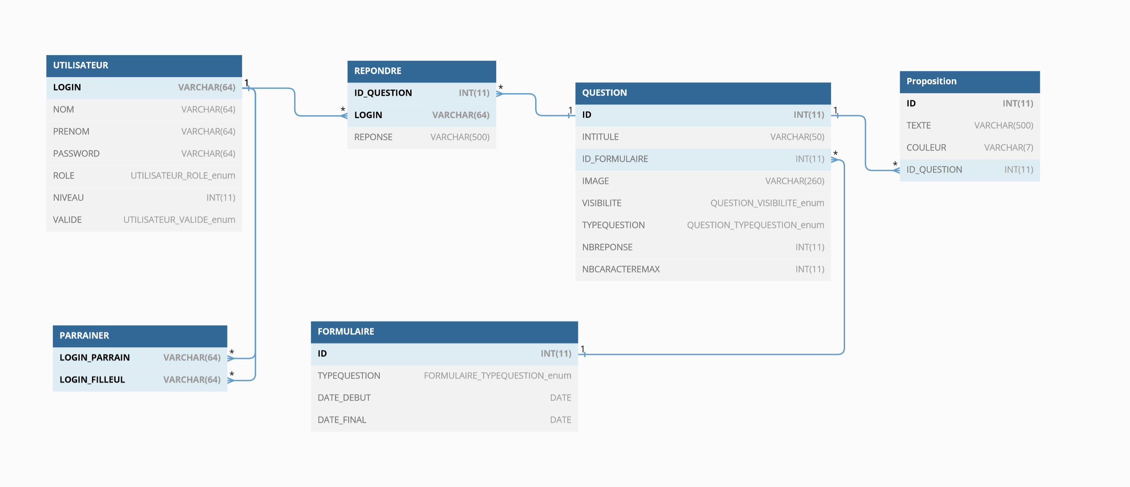
Représentation UML

Slide 5
Création SQL
CREATE TABLE UTILISATEUR (
LOGIN VARCHAR(64) PRIMARY KEY,
NOM VARCHAR(64) DEFAULT NULL,
PRENOM VARCHAR(64) DEFAULT NULL,
PASSWORD VARCHAR(64) DEFAULT NULL,
ROLE ENUM('admin', 'user') DEFAULT 'user',
NIVEAU INT(11),
VALIDE ENUM('oui', 'non') DEFAULT 'non');
CREATE TABLE Proposition(
ID INT(11) AUTO_INCREMENT PRIMARY KEY,
TEXTE VARCHAR(500) NOT NULL,
COULEUR VARCHAR(7) DEFAULT '#808080',
ID_QUESTION INT(11),
FOREIGN KEY (ID_QUESTION) REFERENCES QUESTION(ID));
CREATE TABLE REPONDRE (
ID_QUESTION INT(11),
LOGIN VARCHAR(64),
REPONSE VARCHAR(500) NOT NULL,
PRIMARY KEY (ID_QUESTION, LOGIN),
FOREIGN KEY (ID_QUESTION) REFERENCES QUESTION(ID),
FOREIGN KEY (LOGIN) REFERENCES UTILISATEUR(LOGIN));
CREATE TABLE FORMULAIRE (
ID INT(11) AUTO_INCREMENT PRIMARY KEY,
TYPEQUESTION ENUM('auto', '1', '2'),
DATE_DEBUT DATE,
DATE_FINAL DATE);
CREATE TABLE QUESTION (
ID INT(11) AUTO_INCREMENT PRIMARY KEY,
INTITULE VARCHAR(50) NOT NULL,
ID_FORMULAIRE INT(11),
IMAGE VARCHAR(260) DEFAULT '..\\sources\\images\\imgplaceholder.jpg',
VISIBILITE ENUM('all', '1', '2'),
TYPEQUESTION ENUM('QCM', 'LIBRE'),
NBREPONSE INT(11) DEFAULT 1,
NBCARACTEREMAX INT(11) DEFAULT 255,
FOREIGN KEY (ID_FORMULAIRE) REFERENCES FORMULAIRE(ID));
CREATE TABLE PARRAINER (
LOGIN_PARRAIN VARCHAR(64),
LOGIN_FILLEUL VARCHAR(64),
PRIMARY KEY (LOGIN_PARRAIN, LOGIN_FILLEUL),
FOREIGN KEY (LOGIN_PARRAIN) REFERENCES UTILISATEUR(LOGIN),
FOREIGN KEY (LOGIN_FILLEUL) REFERENCES UTILISATEUR(LOGIN));

Slide 6
Commande SQL d’interrogation
------------------FORMULAIRE-------------
INSERT INTO Formulaire(typeAssociation,DateDebut,DateFin) VALUES(':type',':dateDebut',':dateFin');
UPDATE Formulaire SET typeAssociation = ':type', DateDebut = ':dateDebut', DateFin = ':dateFin';
DELETE FROM Formulaire WHERE idFormulaire = ':idFormulaire’;
------------------QUESTION---------------
INSERT INTO Question (INTITULE,ID_FORMULAIRE,IMAGE,TYPEQUESTION,NBREPONSE,NBCARACTEREMAX) VALUES(':intitule',':idFormulaire',':image',':type',':nbReponse',':nbCaractereMax’);
UPDATE Question SET INTITULE = ':intitule', IMAGE = ':image', TYPEQUESTION = ':type', NBREPONSE = ':nbReponse', NBCARACTEREMAX = ':nbCaractereMax’;
DELETE FROM Question WHERE idQuestion = ':idQuestion';

Slide 7
Commande SQL d’interrogation
-----------------Utilisateur-----------
INSERT INTO Utilisateur(LOGIN,NOM,PRENOM,PASSWORD,ROLE,NIVEAU,VALIDITE) VALUES(':login',':nom',':prenom',':password',':role',':niveau',':validite');
-- L’utilisateur active son compte et défini son mot de passe
UPDATE Utilisateur SET password = :password, VALIDE = 1 WHERE login = :login;
-- Pour la connexion, on vérifie que l'utilisateur existe
SELECT * FROM Utilisateur WHERE LOGIN = :login;
-- Si l'utilisateur souhaite supprimmer son compte, on le supprime pas mais reset tout ces attributs
UPDATE Utilisateur SET VALIDE=0,NOM=NULL,PRENOM=NULL, PASSWORD='', role='user', NIVEAU='' WHERE LOGIN=:login;

Slide 8
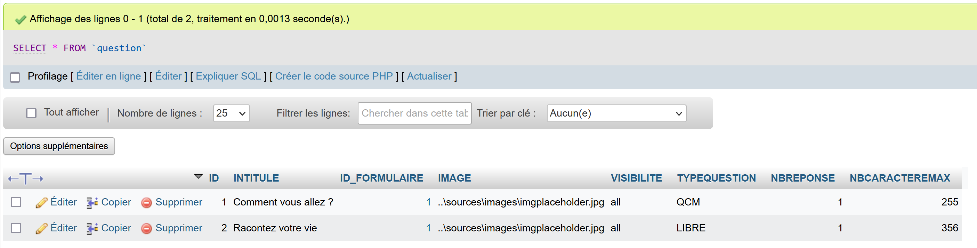
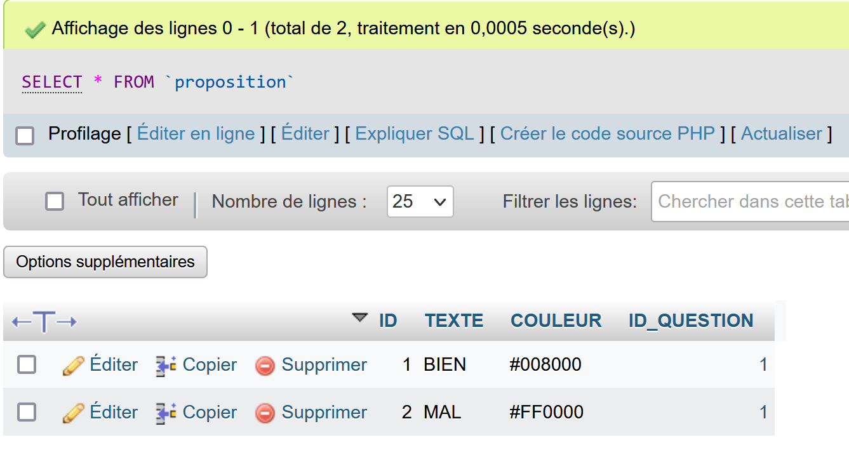
Proof Of Concept

Slide 9
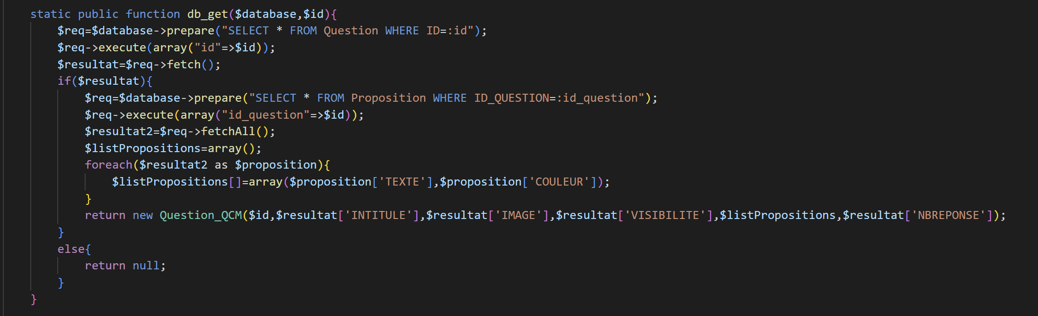
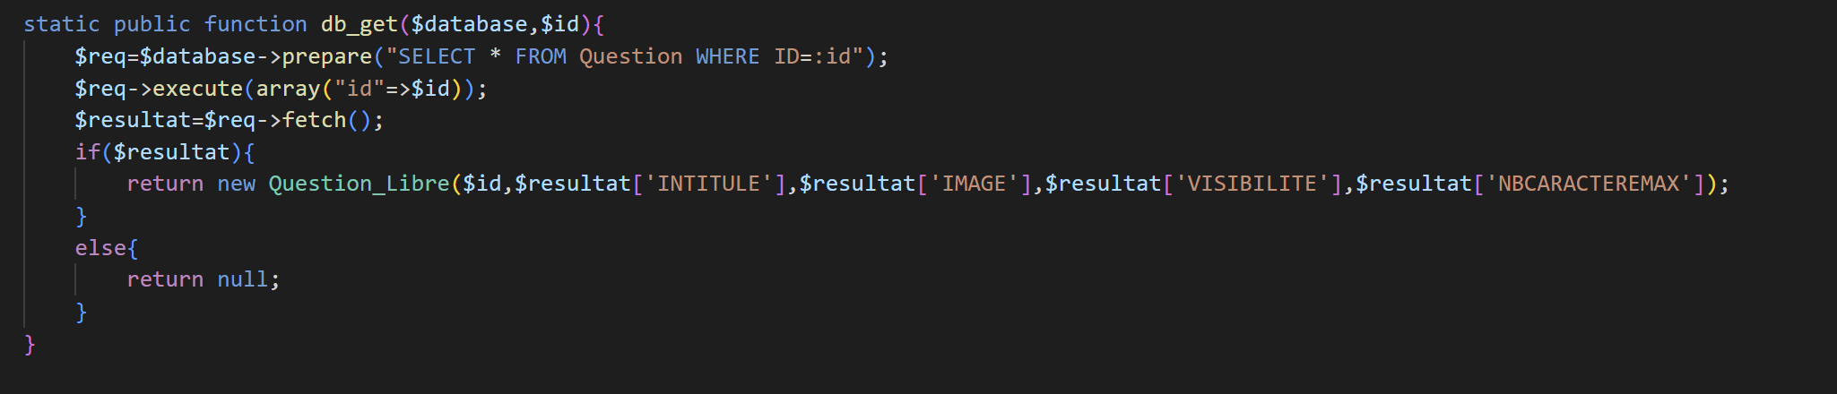
Fonction PHP (récupération d’une question)
Pour une question au format QCM :
Pour une question au format réponse libre :

Slide 10
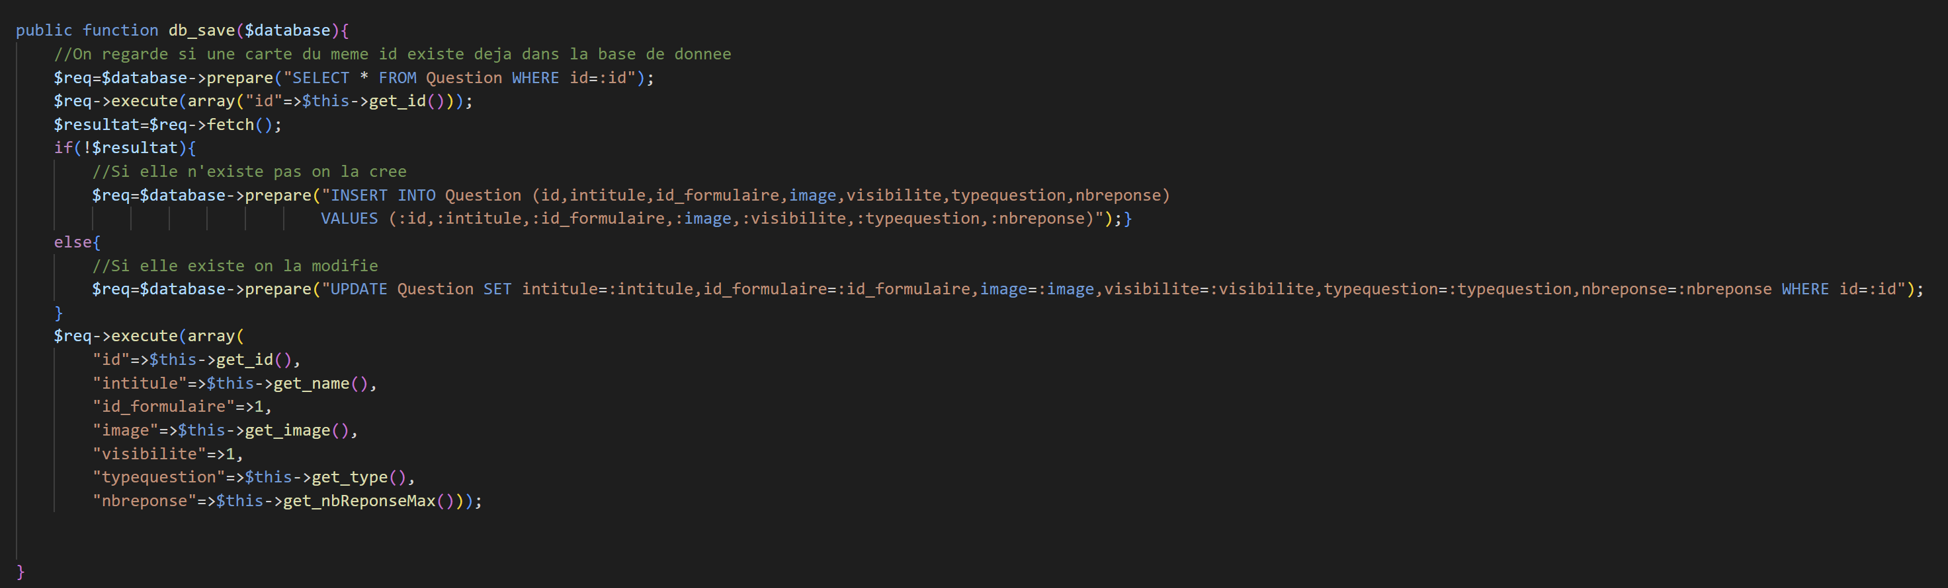
Fonction PHP (sauvegarde d’une question)
Pour une question au format QCM :

Slide 11
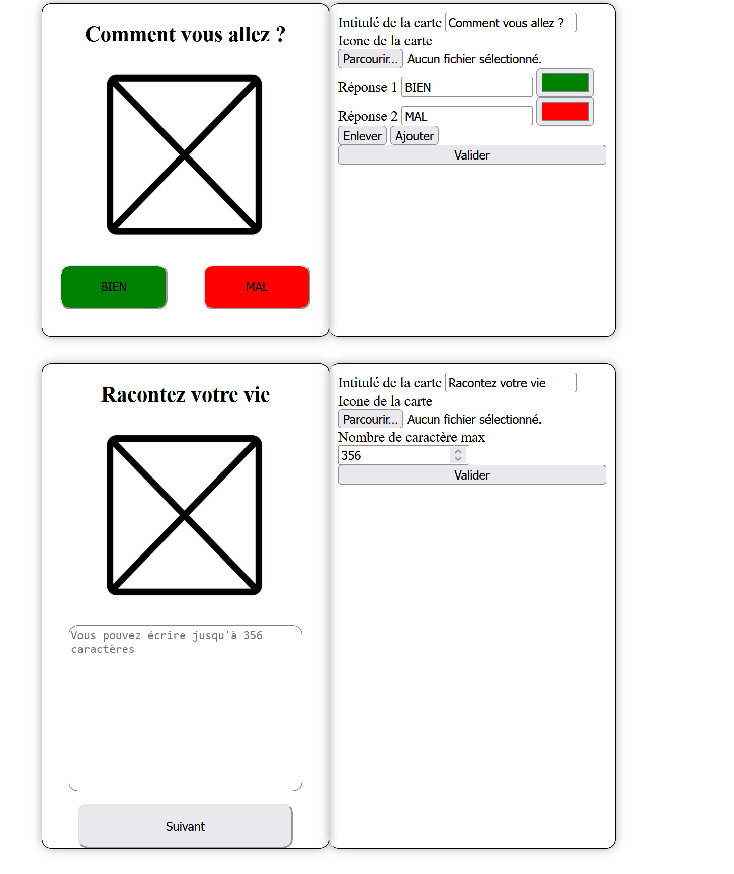






Résultats sur la page WEB
Technologies
SQL
MySQL
PHP (phpmyadmin)

